Slide 1
Негритенок
Учитель технологии
МБОУ СОШ №1 г. Лакинска
Халитова Татьяна Петровна

Slide 2
Негритенок

Slide 3
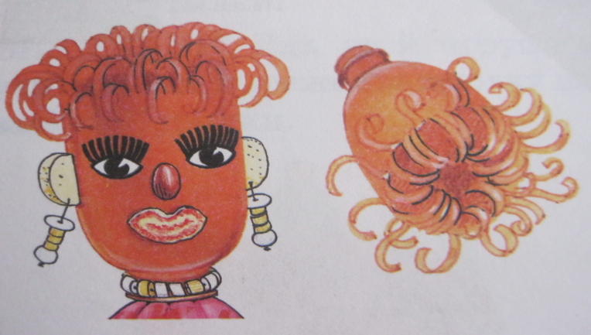
Рассмотрим картинку
Негритенок – игрушка для кукольного театра. Его голову сделали из верхней части коричневой пластиковой бутылки. Горлышко куклы – горлышко бутылки, которое продето в отверстие рубашки. Когда в рукава рубашки вставляют руку, то указательный палец легко проскочит в отверстие горлышка – куколка сможет качать головой. А средний и большой пальцы будут управлять руками куклы. Уши и губы негритенка вырезали из розового поролона, глаза, нос и брови – из бумаги.

Slide 4
Подготовить рабочее место
Коричневая пластиковая бутылка – для головы
Розовый поролон – для ушей и рта
Обрезки бумаги – для глаз, ресниц и носа
Пестрая ткань – для рубашки
Ножницы
Клей
Нитки
Игла

Slide 5
Алгоритм действий
Правила техники безопасности при работе с ножницами, клеем и иглой.
Подготовка деталей. Отрезать от бутылки верхнюю половину.
Вырезать на глаз кусочки поролона для губ и ушей.
Нанизать на нитку «серьги», закрепим их в ушах, подкрасим губы фломастером.
Подготовить детали для глаз и ресниц.
Нанизать нитку бус, примерим на шейку.
Выкроить рубашку.
Сборка. Сложить две детали рубашки лицевой стороной внутрь и сшить по бокам и плечам швом «вперед иголку».

Slide 6
Алгоритм действий
Подвернуть срез низа рубашки, подшить швом «вперед иголку».
Надеть рубашку на горлышко, привязать и вывернуть.
Надрезать часть заготовки на очень узкие вертикальные полоски.
«Завить» концы полосок так, чтобы они были направлены то внутрь – к макушке, то наружу – ко лбу и вискам.
Приклеить отделочные детали на голову.
Надеть на шею бусы. Убрать рабочее место

Slide 7
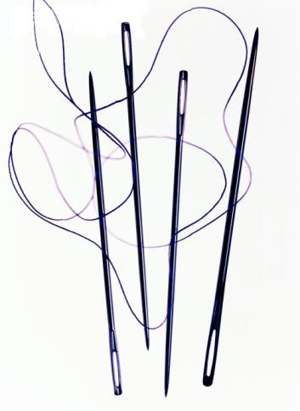
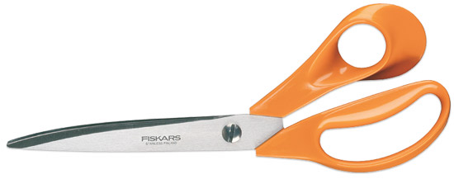
1. Правила техники безопасности при работе с ножницами, клеем и иглой

Slide 8
2. Подготовка деталей. Отрезать от бутылки верхнюю половину.

Slide 9
3. Вырезать на глаз кусочки поролона для губ и ушей.

Slide 10
4. Нанизать на нитку «серьги», закрепим их в ушах, подкрасим губы фломастером.

Slide 11
5. Подготовить детали для глаз и ресниц.

Slide 12
6. Нанизать нитку бус, примерим на шейку.

Slide 13
7. Выкроить рубашку.

Slide 14
8. Сборка. Сложить две детали рубашки лицевой стороной внутрь и сшить по бокам и плечам швом «вперед иголку».

Slide 15
9. Подвернуть срез низа рубашки, подшить швом «вперед иголку».

Slide 16
10. Надеть рубашку на горлышко, привязать и вывернуть.

Slide 17
11. Надрезать часть заготовки на очень узкие вертикальные полоски.

Slide 18
12. «Завить» концы полосок так, чтобы они были направлены то внутрь – к макушке, то наружу – ко лбу и вискам.

Slide 19
13. Приклеить отделочные детали на голову.

Slide 20
14. Надеть на шею бусы. Убрать рабочее место

Slide 21
Рефлексия
Как называется наша поделка?
Из чего мы ее делали?
Что мы сделали для того игрушка надевалась на руку?
С какими трудностями вы столкнулись?

Slide 22
Используемые источники:
Геронимус Т. М. Технология: Я всё умею делать сам: рабочая тетрадь к учебнику для 4 класса. М.: АСТ-ПРЕСС ШКОЛА, 2010, 256 с.
Лебедева Е. Г Трудовое обучение. 4 класс: поурочные планы по учебнику «Маленький мастер» Т. М. Геронимус. Волгоград: Учитель, 2099, 73 с.
Геронимус Т.М. Технология: Маленький мастер: учеб.для 4 кл. – М.: АСТ-ПРЕСС ШКОЛА, 2010. – 160 с.: ил.
Изображение иглы http://kartinki-dlya-detej.ru/content/gallery_photo/1738/5189913929.jpgt
Изображение ножниц http://www.sewing-world.ru/products/Fiskars859863.html?97
Изображение клея http://www.ktopt.ru/shop/ofisnye-prinadlezhnosti/klejj/

